Slide 1
SỞ GD & ĐT bình định
TRƯỜNG Thpt ngô lê tân
CHÀO MỪNG
CÁC EM ĐẾN VỚI TIẾT HỌC hôm nay.
GV giảng dạy: huỳnh thị LINH

Slide 2
KHỞI ĐỘNG
Em đã học về truyện thơ Nôm ở lớp 9. Theo em, khi đọc một truyện thơ, chúng ta cần chú ý điều gì?

Slide 3
VĂN BẢN 1
LỜI TIỄN DẶN
(Trích Tiễn dặn người yêu – truyện thơ dân tộc Thái)
GV: ĐINH DOANH
Trường THPT: Ngô Quyền

Slide 4
HÌNH THÀNH KIẾN THỨC
TRI THỨC NGỮ VĂN

Slide 5
TRI THỨC NGỮ VĂN
Phiếu học tập số 1: Điền vào sau dấu (…) những thông tin thích hợp:
1. Khái niệm: truyện thơ dân gian…
2. Cốt truyện trong truyện thơ dân gian…
3. Nhân vật trọng truyện thơ dân gian…
4.Ngôn ngữ trong truyện thơ dân gian...

Slide 6
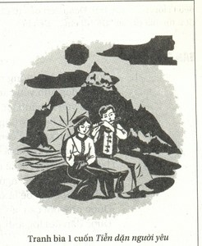
ĐỌC VĂN BẢN - VĨNH BIỆT CỬU TRÙNG ĐÀI
I. Tìm hiểu chung
1. Tác phẩm
- “Tiễn dặn người yêu” (Xống chụ xon xao) là truyện thơ nổi tiếng của dân tộc Thái.
- Truyện thơ này gồm 1846 câu thơ, là lời nhân vật trong cuộc kể lại câu chuyện tình yêu – hôn nhân của vợ chồng mình.
2. Đoạn trích
+ Lời 1: lời dặn dò của chàng trai khi tiễn cô gái về nhà chồng.
+ Lời 2: lời khẳng định mối tình tha thiết, bền chặt của anh khi chứng kiến cảnh cô bị chồng hắt hủi, hành hạ.
.

Slide 7
ĐỌC VĂN BẢN - VĨNH BIỆT CỬU TRÙNG ĐÀI
II. Khám phá văn bản
Phiếu học tập số 2: thảo luận nhóm và trả lời câu hỏi
1. Xác định đề tài chính của văn bản Lời tiễn dặn.
2. Tóm tắt cốt truyện của văn bản Lời tiễn dặn.
3. Lời “tiễn dặn” được thuật lại theo ngôi kể nào? Vì sao em biết?
4. Lời “tiễn dặn” giúp bạn hiểu biết gì về nhân vật chàng trai? Qua đó, hãy nhận xét cách xây dựng nhân vật trong truyện thơ dân gian.
5. Nhận xét cách sử dụng ngôn ngữ của tác giả trong văn bản Lời tiễn dặn.

Slide 8
ĐỌC VĂN BẢN - VĨNH BIỆT CỬU TRÙNG ĐÀI
II. Khám phá văn bản
1. Đề tài
tình yêu, hôn nhân
2. Cốt truyện
đơn giản, không có yếu tố kì ảo,
3. Ngôi kể
Ngôi kể: ngôi thứ nhất (người kể xưng “ta”, “đôi ta”, “người anh yêu”…).
xoay quanh số phận của đôi trai gái yêu nhau nhưng gặp trắc trở, cuối cùng, vượt qua mọi thử thách, họ đã được đoàn tụ .

Slide 9
II. Khái quát văn bản
4. Nhân vật
4. a. Lời dặn dò của chàng trai khi tiễn cô gái về nhà chồng
Hành động, tâm trạng của cô gái qua cảm nhận của chàng trai
ngóng trông, đau, nhớ, chờ đợi.
quyến luyến, đau khổ, tuyệt vọng.
Hành động, tâm trạng của chàng trai
tha thiết, ân cần, son sắt, thủy chung
quyến luyến, đau khổ, thắm thiết, cao thượng.

Slide 10
ĐỌC VĂN BẢN - VĨNH BIỆT CỬU TRÙNG ĐÀI
II. Khám phá văn bản
4. Nhân vật
b. Lời tiễn dặn của chàng trai khi chứng kiến cảnh cô bị chồng hành hạ, hắt hủi
Hoàn cảnh của cô gái: bị đánh đập, hành hạ, hắt hủi.
Hành động của chàng trai: ân cần, ấm áp, yêu thương
- Nỗi đau của cô gái được xoa dịu - Tấm lòng bao dung, độ lượng và tình yêu tha thiết bền chặt của chàng trai
- Hoàn cảnh của cô gái: bị đánh đập, hành hạ, hắt hủi.
- Hành động của chàng trai:. + Ân cần chăm sóc: “Đầu bù anh chải cho/ tóc rối đưa anh búi hộ”, “tơ rối ta cùng gỡ”. + Lay gọi ấm áp: “Dậy đi em, dậy đi em ơi! Dậy rũ áo kẻo bọ! Dậy phủi áo kẻo lấm”
+ Khẳng định tình yêu bền chặt: (Chết thành sông…song song, tình Lú - Ủa, bán trâu, thu lúa, vàng, đá, gỗ cứng đời gió)
-> Nỗi đau của cô gái như được xoa dịu bởi một tấm lòng bao dung, độ lượng.
-> Thể hiện tình yêu tha thiết, bền chặt, không có gì có thể làm thay đổi được.
=> Qua câu chuyện, ta thấy cách xây dựng nhân vật trong truyện thơ dân gian:
+ Thường là những người có số phận bất hạnh.
+ Phải trải qua mô hình: Gặp gỡ - Tai biến – Đoàn tụ

Slide 11
II. Khám phá văn bản
4. Nhân vật
4 a. Lời dặn dò của chàng trai khi tiễn cô gái về nhà chồng
b. Lời tiễn dặn của chàng trai khi chứng kiến cảnh cô bị chồng hành hạ, hắt hủi
Qua câu chuyện, ta thấy cách xây dựng nhân vật trong truyện thơ dân gian:
+ Thường là những người có số phận bất hạnh.
+ Phải trải qua mô hình: Gặp gỡ - Tai biến – Đoàn tụ

Slide 12
ĐỌC VĂN BẢN - VĨNH BIỆT CỬU TRÙNG ĐÀI
II. Khám phá văn bản
5. Ngôn ngữ
Ngắn gọn, hàm súc, đậm màu sắc ngôn ngữ dân tộc Thái (Đại từ nhân xưng "người đẹp anh yêu", "anh yêu em", "đôi ta yêu nhau" ; các hô ngữ, mệnh lệnh thức "xin hãy", "dậy đi em", "hỡi gốc dưa yêu",…
-> tăng tính trữ tình).
- Hoàn cảnh của cô gái: bị đánh đập, hành hạ, hắt hủi.
- Hành động của chàng trai:. + Ân cần chăm sóc: “Đầu bù anh chải cho/ tóc rối đưa anh búi hộ”, “tơ rối ta cùng gỡ”. + Lay gọi ấm áp: “Dậy đi em, dậy đi em ơi! Dậy rũ áo kẻo bọ! Dậy phủi áo kẻo lấm”
+ Khẳng định tình yêu bền chặt: (Chết thành sông…song song, tình Lú - Ủa, bán trâu, thu lúa, vàng, đá, gỗ cứng đời gió)
-> Nỗi đau của cô gái như được xoa dịu bởi một tấm lòng bao dung, độ lượng.
-> Thể hiện tình yêu tha thiết, bền chặt, không có gì có thể làm thay đổi được.
=> Qua câu chuyện, ta thấy cách xây dựng nhân vật trong truyện thơ dân gian:
+ Thường là những người có số phận bất hạnh.
+ Phải trải qua mô hình: Gặp gỡ - Tai biến – Đoàn tụ

Slide 13
BẢNG KIỂM ĐÁNH GIÁ KĨ NĂNG NÓI
NHÓM 1,2,3,4
Tiêu chí |  | Có | Không
Nội dung | Trả lời đầy đủ các câu hỏi
 | Nội dung thuyết trình tốt
Hình thức | Bố cục hợp lý, rõ ràng, dễ theo dõi
 | Chữ đúng chính tả, văn phạm, kích thước chữ dễ nhìn
 | Trình bày đẹp, hấp dẫn
Cách thuyết trình | Phong cách thuyết trình tự tin, linh hoạt, năng động, cuốn hút
 | Nắm vững nội dung thuyết trình, tập trung làm sang tỏ vấn đề

Slide 14
III. Tổng kết
1. Nội dung
Đoạn trích thể hiện tâm trạng của chàng trai, cô gái ; tố cáo tập tục hôn nhân ngày xưa, đồng thời là tiếng nói chứa chan tình cảm nhân đạo, đòi quyền yêu đương cho con người.
2. Nghệ thuật
- Lựa chọn từ ngữ, hình ảnh thể hiện đặc trưng, gần gũi với đồng bào Thái.
- Cách miêu tả tâm trạng nhân vật chi tiết, cụ thể qua lời nói đầy cảm động, qua hành động săn sóc ân cần, qua suy nghĩ, cảm xúc mãnh liệt.
- Sự kết hợp hài hoà giữa yếu tố tự sự và yếu tố trữ tình.

Slide 15
LUYỆN TẬP

Slide 16
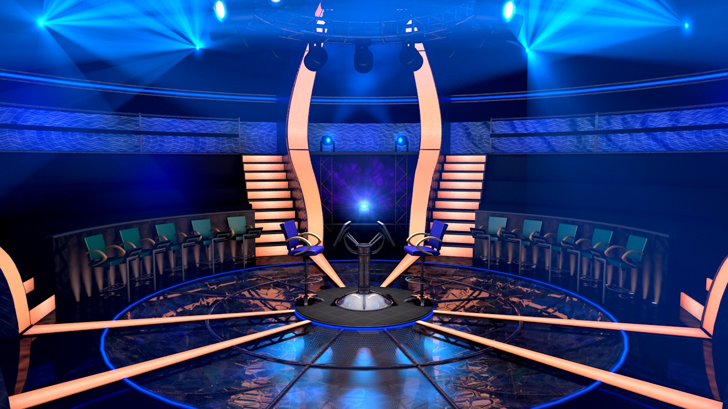

Slide 17
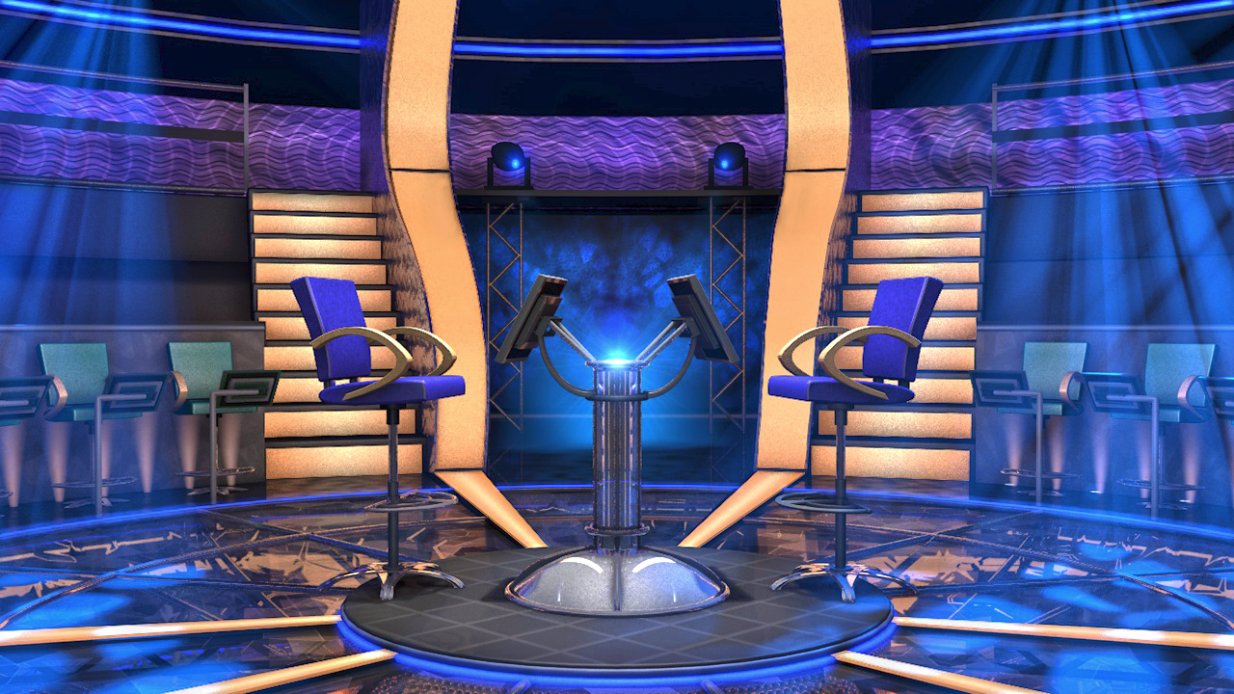
Question BGM
Câu hỏi 1. Chàng trai và cô gái trong Tiễn dặn
người yêu nhận ra nhau qua kỉ vật nào?
Q Select
$1,000,000
Q Right
$500,000
$250,000
CLOSE
Q Wrong
$100,000
$50,000
00
$25,000
START
TIMER
$16,000
$8,000
IS THAT YOUR FINAL ANSWER?
END
$4,000
$200
$2,000
YES
NO
$1,000
Đàn môi
Sáo
$500
A
B
$300
1
2
$200
Khăn tay
Khèn
$100
C
D
CORRECT ANSWER
END
CONTINUE
Bắt đầu

Slide 18
Question BGM
Câu hỏi 2. Tác phẩm nào sau đây không phải
là sử thi
Q Select
$1,000,000
Q Right
$500,000
$250,000
CLOSE
Q Wrong
$100,000
$50,000
00
$25,000
START
TIMER
$16,000
$8,000
IS THAT YOUR FINAL ANSWER?
END
$4,000
$200
$2,000
YES
NO
$1,000
Đăm Săn
Ramayana
$500
A
B
$300
1
2
$200
Đẻ đất đẻ nước
$100
C Tiễn dặn người yêu
D
CORRECT ANSWER
END
CONTINUE
Bắt đầu

Slide 19
Question BGM
Câu hỏi 3. Tình yêu của chàng trai và cô gái
trong Tiễn dặn người yêu tan vỡ là vì:
Q Select
$1,000,000
Q Right
$500,000
$250,000
CLOSE
Q Wrong
$100,000
$50,000
00
$25,000
START
TIMER
$16,000
$8,000
IS THAT YOUR FINAL ANSWER?
END
$4,000
$200
$2,000
YES
NO
$1,000
Cô gái phụ bạc
$500
A Chàng trai phụ bạc
B
$300
1
2
$200
Cha mẹ cô gái
$100
C Cha mẹ chàng trai
D
CORRECT ANSWER
END
CONTINUE
Bắt đầu

Slide 20
Question BGM
Câu hỏi 4. Khi trở về giành lại người yêu.
Chàng đã trao kỷ vật làm tin cho cô gái, đó là:
Q Select
$1,000,000
Q Right
$500,000
$250,000
CLOSE
Q Wrong
$100,000
$50,000
00
$25,000
START
TIMER
$16,000
$8,000
IS THAT YOUR FINAL ANSWER?
END
$4,000
$200
$2,000
YES
NO
$1,000
Chiếc khăn
Chiếc vòng bạc
$500
A
B
$300
1
2
$200
Chiếc khèn
Chiếc đàn môi
$100
C
D
CORRECT ANSWER
END
CONTINUE
Bắt đầu

Slide 21
Question BGM
Câu hỏi 5. sau bao nhiêu đọa đày, cô gái
đã bị nhà chồng đem ra chợ bán rao.
Người ta đã đổi cô để lấy:
Q Select
$1,000,000
Q Right
$500,000
$250,000
CLOSE
Q Wrong
$100,000
$50,000
00
$25,000
START
TIMER
$16,000
$8,000
IS THAT YOUR FINAL ANSWER?
END
$4,000
$200
$2,000
YES
NO
$1,000
Vàng thoi
Bạc nén
$500
A
B
$300
1
2
$200
Một cuộn lá dong
Một nắm lá ngón
$100
C
D
CORRECT ANSWER
END
CONTINUE
Bắt đầu

Slide 22
Hướng dẫn về nhà
- GV dặn dò HS:
+ Ôn tập bài “Vĩnh biệt Cửu Trùng Đài” .
+ Soạn bài: “Sống hay không sống – Đó là vấn đề” (Trích Hăm-lét) – Sếch-xpia.

Slide 23
VẬN DỤNG
Anh/chị hãy viết 1 đoạn văn (khoảng 150 chữ) trình bày suy nghĩ của em về việc giữ gìn bản sắc văn hóa dân tộc của thế hệ trẻ ngày nay.

Slide 24
Hướng dẫn về nhà
- GV dặn dò HS:
+ Ôn tập bài “Lời tiễn dặn” .
+ Soạn bài: “Tú Uyên gặp Giáng Kiều”– Vũ Quốc Trân.

